Slide 1


基于AIE的快速傅立叶变换（FFT）算法设计与实现
Design and Implementation of Fast Fourier Transform (FFT) Algorithm based on AIE
参赛队员：白卓岩、堵仪萱、徐珑珊
指导教师：徐飞老师
CCFSys Customized Computing Challenge 2023
Notes:
尊敬的评委老师、各位专家、亲爱的同学们：大家下午好！我是来自华东师范大学的白卓岩，很高兴今天能够在这里为大家介绍我们参加的“CCFSys定制计算挑战赛”的项目。
我们的项目题目是“基于AIE的快速傅立叶变换（FFT）算法设计与实现”，我们的团队成员包括堵仪萱、徐珑珊以及我本人白卓岩，同时我们得到了徐飞老师的悉心指导。

Slide 2
1 /
工作概述
目录
2 /
算法设计
CONTENTS
3 /
具体实现
4 /
性能分析
Notes:
汇报将分为以下四部分，分别是工作概述，算法设计，具体实现以及性能分析。

Slide 3
1 /
工作概述
2 /
算法设计
3 /
具体实现
4 /
性能分析
CCFSys Customized Computing Challenge 2023
Notes:
首先介绍工作概述。

Slide 4

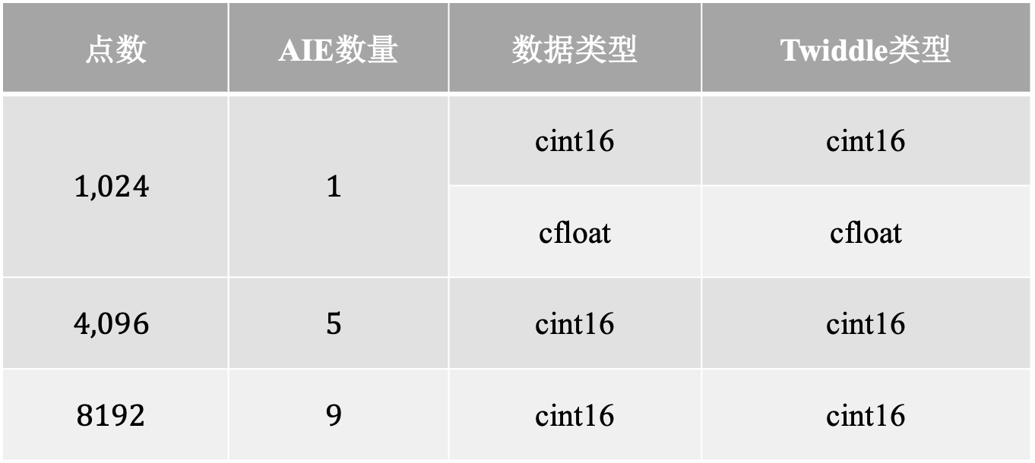
一、工作概述 ► 二、算法设计 ► 三、具体实现 ► 四、性能分析
工作概述
点数 | AIE数量 | 数据类型 | Twiddle类型
$$1,024$$ | $$1$$ | cint16 | cint16
 |  | cfloat | cfloat
$$4,096$$ | $$5$$ | cint16 | cint16
$$8192$$ | $$9$$ | cint16 | cint16
CCFSys Customized Computing Challenge 2023
Notes:
小组选择的赛题是快速傅立叶变换（FFT）算法设计与实现，赛题的完成情况如表所示，包含以下部分：
根据对基础非递归的FFT算法和AIE架构的理解，完成了对$1,024$点cint16、cfloat小规模FFT算法的单核设计、优化和仿真。
这一部分我们尽可能充分使利用AIE的Single Instruction Multiple Data (SIMD)特性，还使用了循环优化技术，并利用ping-pong buffer来优化访存。
在此基础上，我们又基于分布式的FFT算法，探索AIE kernel之间的连接与多kernel的并行，扩展更大点数（4K、8K）的cint16数据类型的FFT实现。
并利用AIE支持的sliding multiplication方法进一步优化矩阵向量的乘累加操作。
最后，我们实现PL和AIE的数据连接，在Vitis IDE上尝试了系统级仿真，可以在VCK5000硬件上运行。

Slide 5
1 /
工作概述
2 /
算法设计
3 /
具体实现
4 /
性能分析
CCFSys Customized Computing Challenge 2023
Notes:
首先介绍工作概述。

Slide 6
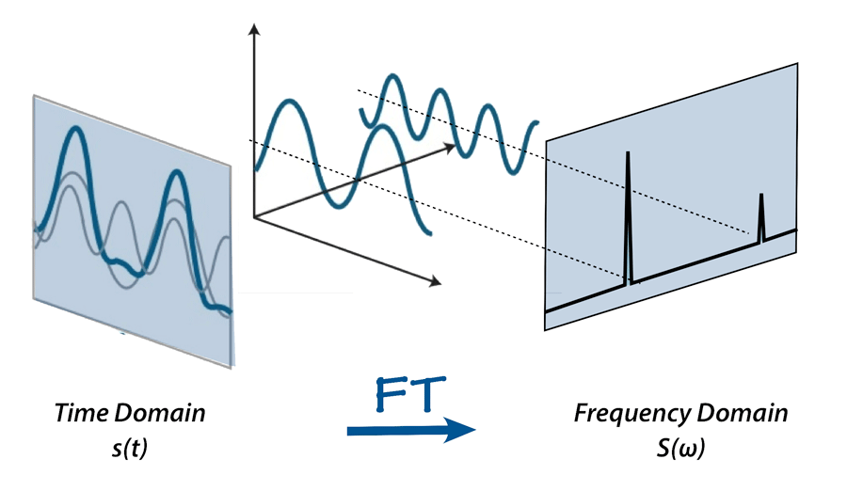
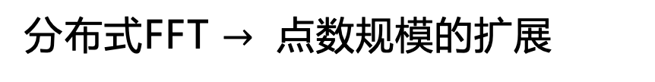
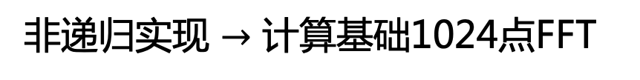
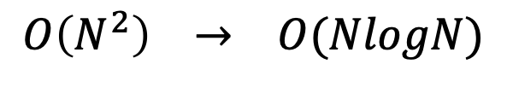
一、工作概述 ► 二、算法设计 ► 三、具体实现 ► 四、性能分析
快速傅里叶变换（fast Fourier transform，FFT）
$$O\left(N^{2}\right) → O(NlogN)$$
非递归实现 $→$ 计算基础1024点FFT
分布式FFT $→$ 点数规模的扩展
CCFSys Customized Computing Challenge 2023
Notes:
我们选择的赛题是基于AIE的快速傅立叶变换（FFT）算法设计与实现，FFT是很一种很重要的数字信号处理技术，可以将信号从时域转换到频域，在音频、图像、5G通信等领域中都有着广泛的应用。
由于傅立叶变换本身计算过程的特性，使得其非常适合AIE架构
快速傅立叶算法将傅立叶变换的复杂度由。。降低为。。
基于对该算法的充分理解，又在此基础上采用了非递归实现以及分布式FFT变形。其中。。。

Slide 7

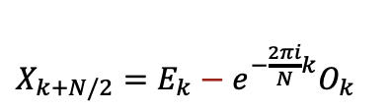
一、工作概述 ► 二、算法设计 ► 三、具体实现 ► 四、性能分析
非递归FFT
$$X_{k}=E_{k}+e^{−\frac{2πi}{N}k}O_{k}$$
$\begin{matrix} \\ X_{k+N/2}=E_{k}−e^{−\frac{2πi}{N}k}O_{k}\end{matrix}$
l = 8
l = 4
l = 2
l = 1
CCFSys Customized Computing Challenge 2023
Notes:
解释一些名词
为了以非递归的方式实现 FFT，首先需要把系数放置到递归情况下最后一轮的位置上，这一步叫做shuffle 操作，再向上还原。
此外另一个重要的操作就是butterfly操作。
它将一个长度为$N$的计算分解为两个长度为$N/2$的计算，并将它们组合起来计算出原始的值。
该操作是FFT算法中实现分治策略的关键步骤。
仍旧以$N=8$的情况为例，在shuffle完毕后，自底向上的部分butterfly操作如图~\ref{fig:butterfly}所示。

Slide 8
一、工作概述 ► 二、算法设计 ► 三、具体实现 ► 四、性能分析
分布式FFT
分布式 4K-point FFT
分布式 8K-point FFT
CCFSys Customized Computing Challenge 2023
Notes:
在 AIE 中实现 4K-point 或 8K-point FFT，主要过程分为两个阶段。
第一阶段涉及多个 kernel 并行计算 1K-point FFT，每个kernel占据一个Tile，并在计算完成后对结果进行相位旋转，然后将其输入到第二阶段。
在第二阶段中，计算1024 个 4-point FFT 或 8-point。我们将利用 AIE 硬件支持的 sliding multiplication 多通道乘法来加速这一过程。
在计算 1K-point FFT 时，主要涉及到 shuffle操作和蝶形操作。

Slide 9
1 /
工作概述
2 /
算法设计
3 /
具体实现
4 /
性能分析
CCFSys Customized Computing Challenge 2023
Notes:
首先介绍工作概述。

Slide 10
一、工作概述 ► 二、算法设计 ► 三、具体实现 ► 四、性能分析
1K-point FFT（stage-1）
Shuffle
8-point FFT
16-point～1024-point bufferfly
linear phase rotation
CCFSys Customized Computing Challenge 2023

Slide 11
一、工作概述 ► 二、算法设计 ► 三、具体实现 ► 四、性能分析
1K-point FFT（stage-1）
Shuffle
8-point FFT
16-point～1024-point bufferfly
linear phase rotation
1K-point FFT计算采用非递归的FFT算法实现，从8-point FFT向上迭代​
该方法首先需要将输入信号的顺序进行交换，以便后续的迭代计算​
1,024个输入值一共分为120个长度为2的序列组和192个长度为4的序列组，每个组分别进行数据的交换即可实现shuffle操作​
通过两个循环实现长度为2和4的序列组的交换，由于每个组的数据中没有重复，因此可对两个循环分别进行unroll操作，使循环并行执行​
CCFSys Customized Computing Challenge 2023
Notes:
shuffle
1K-point FFT计算采用非递归的FFT算法实现，需要将输入信号的顺序进行交换。这里我们在算法层面上做了优化，将需要交换位置的信号值分为多个最小的序列组，每组分别进行交换即可完成整个序列的交换。经过分析，$4,096$个输入值一共分为120个长度为2的组和384个长度为4的组。在代码实现方面，可以通过两个循环实现长度为2和4的序列组的交换，同时由于每个组的数据中间没有重复，因此每个迭代间也没有数据依赖，可通过unroll来提高循环的并行度。

Slide 12
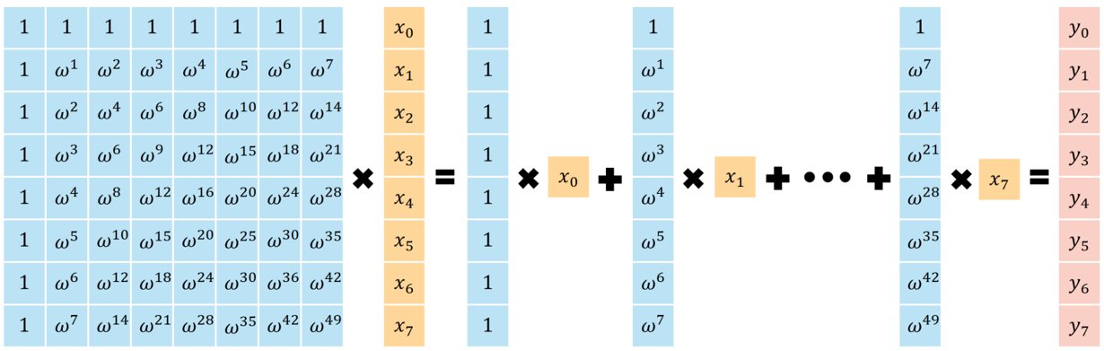
一、工作概述 ► 二、算法设计 ► 三、具体实现 ► 四、性能分析
1K-point FFT（stage-1）
Shuffle
8-point FFT
16-point～1024-point bufferfly
linear phase rotation
CCFSys Customized Computing Challenge 2023
Notes:
8-point FFT
为充分利用AIE的单指令多数据特性，我们选择以8-point FFT为底开始运算。即将8点FFT运算转换成矩阵运算的形式，利用AIE进行并行计算。再在此计算结果上进行多次蝶形运算的迭代。

Slide 13























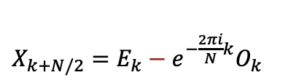























一、工作概述 ► 二、算法设计 ► 三、具体实现 ► 四、性能分析
1K-point FFT（stage-1）
Shuffle
8-point FFT
16-point～1024-point bufferfly
linear phase rotation
l = 64
l = 32
l = 16
l = 8
$$x_{0}$$
$$x_{4}$$
$$x_{2}$$
$$x_{6}$$
$$x_{1}$$
$$x_{5}$$
$$x_{3}$$
$$x_{7}$$
$$64(1)$$
$$64(1)$$
$$64(1)$$
$$64(1)$$
$$64(2)$$
$$64(2)$$
$$64(2)$$
$$64(2)$$
$$X_{k}=E_{k}+e^{−\frac{2πi}{N}k}O_{k}$$
$$x_{0}$$
$$x_{4}$$
$$x_{2}$$
$$x_{6}$$
$$x_{1}$$
$$x_{5}$$
$$x_{3}$$
$$x_{7}$$
$$32(1)$$
$32(1$)
$$32(2)$$
$$32(2)$$
$\begin{matrix} \\ X_{k+N/2}=E_{k}−e^{−\frac{2πi}{N}k}O_{k}\end{matrix}$
$$x_{0}$$
$$x_{4}$$
$$x_{2}$$
$$x_{6}$$
$$x_{1}$$
$$x_{5}$$
$$x_{3}$$
$$x_{7}$$
并行计算单元
$$16(1)$$
$$16(2)$$
$$x_{81}$$
$$x_{1}$$
$$x_{1}$$
$$x_{1}$$
$$x_{1}$$
$$x_{1}$$
$$x_{1}$$
$$x_{1}$$
$$8$$
$$8$$
CCFSys Customized Computing Challenge 2023
Notes:
图片列出了执行8-point FFT计算后，自底向上进行butterfly操作的过程。在进行多次蝶形运算的迭代过程中，同样为充分利用AIE的并行计算能力，我们将尽可能多地载入矢量数据进行运算。由图可知，当l=16时，我们使用长度为8的矢量作为计算单元；当l=32时，我们使用长度为16的矢量作为计算单元；此后受到矢量寄存器的位宽限制当l大于等于64时，我们均使用长度为32的矢量为计算单元。此时数据的读入与读出将成为主要的性能瓶颈，为避免读入数据的地址空间不连续所导致的读入耗时过长，我们以可接受的存储冗余开销换取读入时间的大幅度减少。具体而言，我们分别存储了所需的Omega数组，从而使得蝶形运算过程的访存和计算过程达到相对平衡。

Slide 14
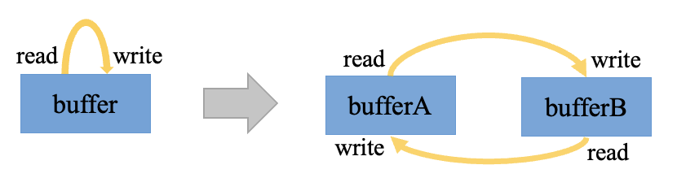
一、工作概述 ► 二、算法设计 ► 三、具体实现 ► 四、性能分析
1K-point FFT（stage-1）
Shuffle
8-point FFT
16-point～1024-point bufferfly
linear phase rotation
ping-pong buffer优化
CCFSys Customized Computing Challenge 2023
Notes:
同时，在该过程中我们借鉴了Ping-Pong Buffer的思想，如图所示，主要考虑避免在一个循环过程中，数据的读取与写入在同一块地址空间中进行。为此，我们利用了两个独立的buffer，它们在操作过程中会轮流切换角色，即在一个时间片段内，一个buffer负责数据的读取，而另一个buffer则负责数据的写入。在下一个时间片段，它们的角色互换。该策略大大提高了数据处理的效率。

Slide 15
一、工作概述 ► 二、算法设计 ► 三、具体实现 ► 四、性能分析
1K-point FFT（stage-1）
Shuffle
8-point FFT
16-point～1024-point bufferfly
linear phase rotation
read write
l = 64
l = 32
l = 16
l = 8
bufferB bufferA
bufferA bufferB
bufferB bufferA
bufferA bufferB
$$x_{0}$$
$$x_{4}$$
$$x_{2}$$
$$x_{6}$$
$$x_{1}$$
$$x_{5}$$
$$x_{3}$$
$$x_{7}$$
$$64(1)$$
$$64(1)$$
$$64(1)$$
$$64(1)$$
$$64(2)$$
$$64(2)$$
$$64(2)$$
$$64(2)$$
$$X_{k}=E_{k}+e^{−\frac{2πi}{N}k}O_{k}$$
$$x_{0}$$
$$x_{4}$$
$$x_{2}$$
$$x_{6}$$
$$x_{1}$$
$$x_{5}$$
$$x_{3}$$
$$x_{7}$$
$$32(1)$$
$32(1$)
$$32(2)$$
$$32(2)$$
$\begin{matrix} \\ X_{k+N/2}=E_{k}−e^{−\frac{2πi}{N}k}O_{k}\end{matrix}$
$$x_{0}$$
$$x_{4}$$
$$x_{2}$$
$$x_{6}$$
$$x_{1}$$
$$x_{5}$$
$$x_{3}$$
$$x_{7}$$
并行计算单元
$$16(1)$$
$$16(2)$$
$$x_{81}$$
$$x_{1}$$
$$x_{1}$$
$$x_{1}$$
$$x_{1}$$
$$x_{1}$$
$$x_{1}$$
$$x_{1}$$
$$8$$
$$8$$
CCFSys Customized Computing Challenge 2023
Notes:
进一步解释ping-pong buffer

Slide 16
一、工作概述 ► 二、算法设计 ► 三、具体实现 ► 四、性能分析
4/8K-point FFT（stage-2）
x_in0
d₀ | d₁ | ... | d₇ | ...
d₀ | d₁ | ... | d₇
d₈ | d₉ | ... | d₁₅
d₁₆ | d₁₇ | ... | d₂₃
d₂₄ | d₂₅ | ... | d₃₁
x_in1
d₈ | d₉ | ... | d₁₅ | ...
x_in2
d₁₆ | d₁₇ | ... | d₂₃ | ...
x_in3
d₂₄ | d₂₅ | ... | d₃₁ | ...
aie::sliding_mul_ops
CCFSys Customized Computing Challenge 2023
Notes:
4K-point FFT和8K-point FFT的最后一步是将前4或8个1K-point FFT的结果进行组合，并完成1024个4-point FFT或8-point FFT。由于点数较小，可直接采用矩阵相乘的方式完成FFT的计算。
首先，每次从每个输入buffer取出8个元素组成一个4✖️8的矩阵$D$，如图~\ref{fig:x2mat}，取8个元素是为了使该矩阵达到cint16类型vector的最大长度。
用 4×4 的 Omega 矩阵与 𝐷 的每一列相乘即可完成 8 次 4-point FFT 的计算。为了提高计算的并行性，本设计采用 sliding multiplication 的多通道乘法进行计算，AIE 为这种计算模式提供硬件支持来实现加速，它允许多通道并行进行乘累加（multiply accumulate，MAC）操作。通过如图的参数设置，即可将矩阵乘法转换为 sliding multiplication，如图 9。

Slide 17
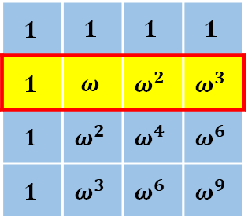
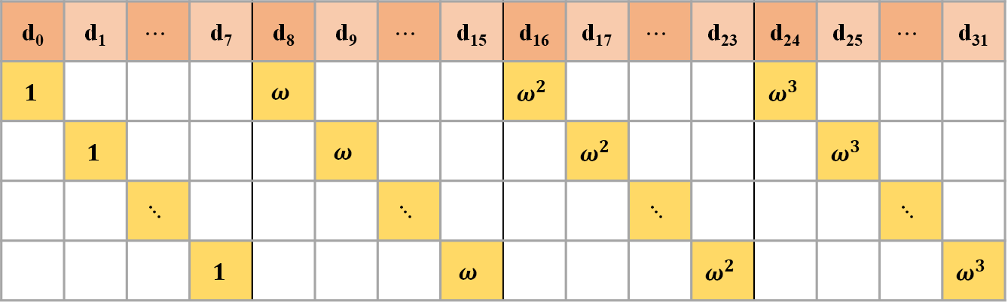

一、工作概述 ► 二、算法设计 ► 三、具体实现 ► 四、性能分析
4/8K-point FFT（stage-2）
$$1$$ | $$1$$ | $$1$$ | $$1$$
$$1$$ | $$ω$$ | $$ω^{2}$$ | $$ω^{3}$$
$$1$$ | $$ω^{2}$$ | $$ω^{4}$$ | $$ω^{6}$$
$$1$$ | $$ω^{3}$$ | $$ω^{6}$$ | $$ω^{9}$$
d₀ | d₁ | ... | d₇
d₈ | d₉ | ... | d₁₅
d₁₆ | d₁₇ | ... | d₂₃
d₂₄ | d₂₅ | ... | d₃₁
y₀ | y₁ | ... | y₇
y₈ | y₉ | ... | y₁₅
y₁₆ | y₁₇ | ... | y₂₃
y₂₄ | y₂₅ | ... | y₃₁
aie::sliding_mul_ops
d₀ | d₁ | $$⋯$$ | d₇ | d₈ | d₉ | $$⋯$$ | d₁₅ | d₁₆ | d₁₇ | $$⋯$$ | d₂₃ | d₂₄ | d₂₅ | $$⋯$$ | d₃₁
$$1$$ |  |  |  | $$ω$$ |  |  |  | $$ω^{2}$$ |  |  |  | $$ω^{3}$$
 | $$1$$ |  |  |  | $$ω$$ |  |  |  | $$ω^{2}$$ |  |  |  | $$ω^{3}$$
 |  | $$⋱$$ |  |  |  | $$⋱$$ |  |  |  | $$⋱$$ |  |  |  | $$⋱$$
 |  |  | $$1$$ |  |  |  | $$ω$$ |  |  |  | $$ω^{2}$$ |  |  |  | $$ω^{3}$$
$$y_{8}=1⋅d_{0}+ω⋅d_{8}+ω^{2}⋅d_{16}+ω^{3}⋅d_{24}$$
$$y_{9}=1⋅d_{1}+ω⋅d_{9}+ω^{2}⋅d_{17}+ω^{3}⋅d_{25}$$
$$⋮$$
$$y_{15}=1⋅d_{7}+ω{⋅d}_{15}+ω^{2}⋅d_{23}+ω^{3}⋅d_{31}$$
CCFSys Customized Computing Challenge 2023
Notes:
由计算过程可知，一次这样的操作可完成 32 次乘累加操作，并得到 8 个输出作为 4096-point FFT 的最终结果。在后续操作中，只需更新四次系数（coeﬀicient）值，即可得到 32 个输出结果。不断重复操作，即可得到所有输出结果。经检验，该操作可大大降低运算时长，进而也体现了AIE 强大的并行运算能力。

Slide 18
一、工作概述 ► 二、算法设计 ► 三、具体实现 ► 四、性能分析
4K-point FFT Graph
CCFSys Customized Computing Challenge 2023
Notes:
本项目一共使用5个kernel实现4K-point FFT，其中4个kernel用于1K-point FFT以及与twiddle factor相乘的计算，1个kernel用于$1,024$个4-point FFT的计算。如图~\ref{fig:4kgraph}，四个计算1K-Point FFT的kernel分别为fft0、fft1、ff2和fft3，都通过buffer进行输入输出数据的传输，每组输入数据是从原长度为$4,096$的输入信号中每隔4个取一个组成。当这4个kernel将计算结果都写入输出buffer后，用于计算$1,024$个4-point FFT的kernel fft\_stage2开始进行计算，并将以4个长度为1024的结果作为输出，这4个输出按顺序拼接即可得出长度为4096的结果。

Slide 19
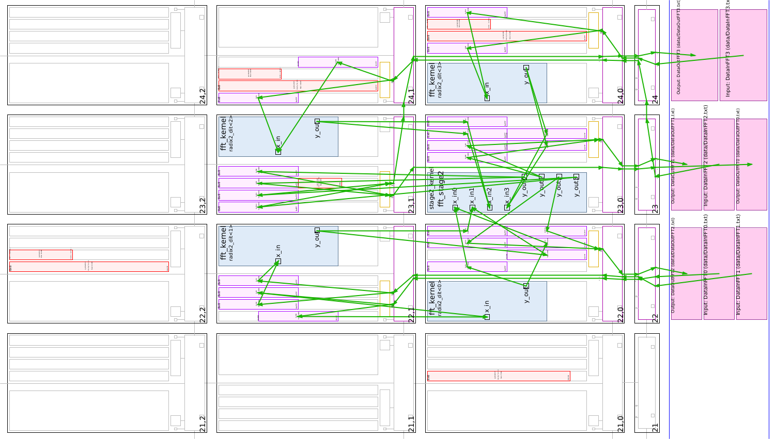
一、工作概述 ► 二、算法设计 ► 三、具体实现 ► 四、性能分析
4K-point FFT Array 布局
CCFSys Customized Computing Challenge 2023
Notes:
4K-point FFT的Array布局如图~\ref{fig:4karray}所示，stage2-FFT kernel位于tile(23, 0)，4个1K-point kernel环绕在stage2-FFT kernel周围，分别位于tile(22, 0)、tile(22, 1)、tile(23, 1)以及tile(24, 0)，以便于stage2-FFT kernel从本地和相邻的memory中读取4个1K-point kernel的输出，同时stage2-FFT kernel也更加靠经PL端，减少数据传输的时延。

Slide 20
一、工作概述 ► 二、算法设计 ► 三、具体实现 ► 四、性能分析
8K-point FFT Graph
CCFSys Customized Computing Challenge 2023
Notes:
8K-point FFT的graph结构与4K的graph相似，如图~\ref{fig:8kgraph}，该graph先由8个1K-point kernel做第一步计算，然后将8个输出传入stage2 kernel进行$1,024$个8-point FFT计算。不同点在于第6和7个1K-point kernel的输出后分别有两个buffer，因为memory空间有限导致第一个buffer的位置无法与stage2 kernel相邻，需要将其拷贝到与stage2 kernel相邻的第二个buffer。此外，由于8K-point的输出数据量较大，stage2 kernel的输出采用stream，以节省memory空间，输出结果需要重新排列得出最终结果。

Slide 21
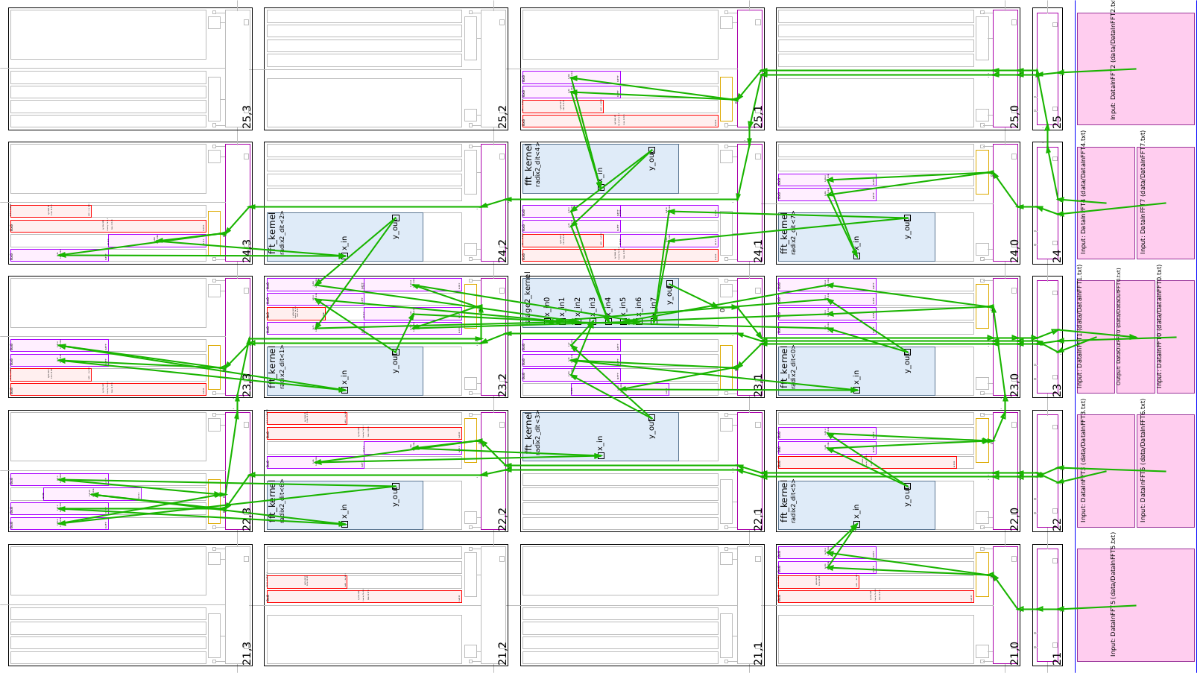
一、工作概述 ► 二、算法设计 ► 三、具体实现 ► 四、性能分析
8K-point FFT Array 布局
1K FFT kernel
(24, 2)
1K FFT kernel
(24, 1)
1K FFT kernel
(24, 0)
1K FFT kernel
(23, 2)
stage-2 kernel
(23, 1)
1K FFT kernel
(23, 0)
PL
I/O
1K FFT kernel
(22, 2)
1K FFT kernel
(22, 1)
1K FFT kernel
(22, 0)
CCFSys Customized Computing Challenge 2023
Notes:
在Array的布局中，9个kernel被放置在一个3✖️3的tile阵列中，stage2 kernel被放置在阵列中心tile(23, 1)，如图~\ref{fig:8karray}，以减少访问输入buffer的时延。第一个1K-point FFT kernel被置于tile(23, 0)，该kernel中的twiddle factor全为1无需存入memory，因此可以放置在没有相邻空闲tile的位置。

Slide 22
一、工作概述 ► 二、算法设计 ► 三、具体实现 ► 四、性能分析
PL实现
mm2s_s0
AIE
mm2s_ s1
mm2s_ s2
x86
mm2s_ s3
PCIE
s2mm_s0
mm2s_ s4
mm2s_ s5
mm2s_ s6
mm2s_ s7
CCFSys Customized Computing Challenge 2023
Notes:
最后，本项目还尝试了PL和AIE的数据连接，使得系统可以从host端调用，在VCK5000板卡上运行。
PL端使用了两个data mover，mm2s负责将输入数据从缓冲区通过stream接口传输给AIE，s2mm负责将AIE的输出数据写入缓冲区。
以 8K-point FFT 为例，根据 AIE 的 graph 设计，PL 端的 kernel 连接情况如图 14 所示。

Slide 23
1 /
工作概述
2 /
算法设计
3 /
具体实现
4 /
性能分析
CCFSys Customized Computing Challenge 2023
Notes:
首先介绍工作概述。

Slide 24
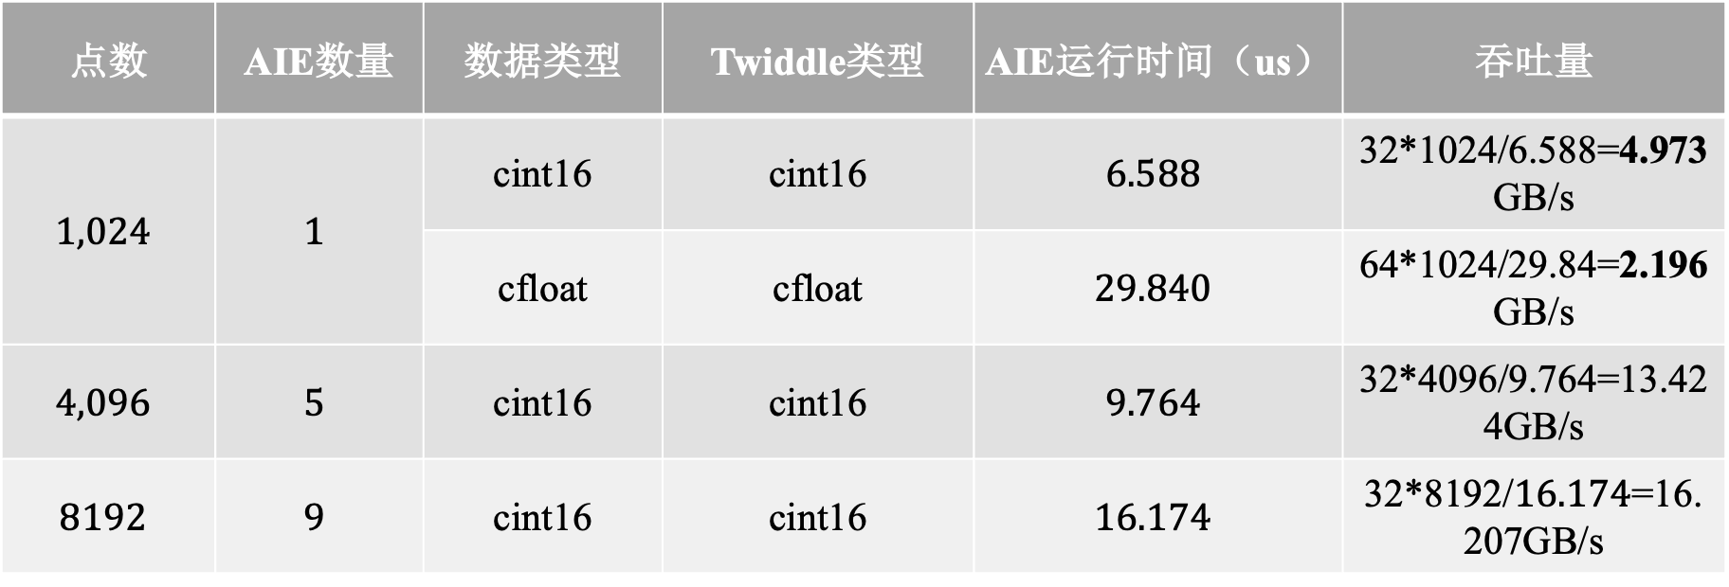
一、工作概述 ► 二、算法设计 ► 三、具体实现 ► 四、性能分析
性能分析
点数 | AIE数量 | 数据类型 | Twiddle类型 | AIE运行时间（us） | 吞吐量
$$1,024$$ | $$1$$ | cint16 | cint16 | $$6.588$$ | 32*1024/6.588=4.973GB/s
 |  | cfloat | cfloat | $$29.840$$ | 64*1024/29.84=2.196GB/s
$$4,096$$ | $$5$$ | cint16 | cint16 | $$9.764$$ | 32*4096/9.764=13.424GB/s
$$8192$$ | $$9$$ | cint16 | cint16 | $$16.174$$ | 32*8192/$16.174$=16.207GB/s
CCFSys Customized Computing Challenge 2023

Slide 25
CCFSys Customized Computing Challenge 2023
2023.08.03

